Slide 1
7. Принципы проектирования, обеспечивающие качество ПО

Slide 2
Модульность
Модульность — это наиболее общая демонстрация разделения понятий. Программная система делится на именуемые и адресуемые компоненты, часто называемые модулями, которые затем интегрируются для совместного решения проблемы.
Модуль — фрагмент программного текста, являющийся строительным блоком для физической структуры системы. Как правило, модуль состоит из интерфейсной части и части-реализации.
Модульность — свойство системы, которая может подвергаться декомпозиции на ряд внутренне связанных и слабо зависящих друг от друга модулей.
По определению Г. Майерса модульность — свойство ПО, обеспечивающее интеллектуальную возможность создания сколь угодно сложной программы

Slide 3
Модульный метод
Метод проектирования, который можно называть "модульным", должен удовлетворять пяти основным требованиям:
Декомпозиции (decomposability).
Композиции (composability).
Понятности (understandability).
Непрерывности (continuity).
Защищенности (protection).

Slide 4
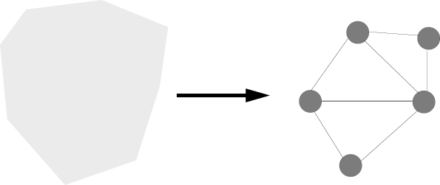
Декомпозиция
Метод проектирования удовлетворяет критерию Декомпозиции, если он помогает разложить задачу на несколько менее сложных подзадач, объединяемых простой структурой, и настолько независимых, что в дальнейшем можно отдельно продолжить работу над каждой из них.
Такой процесс часто будет циклическим, поскольку каждая подзадача может оказаться достаточно сложной и потребует дальнейшего разложения.

Slide 5
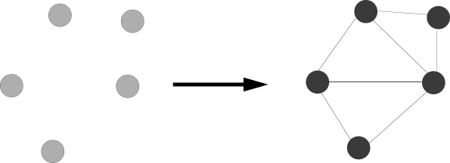
Модульная Композиция
Метод удовлетворяет критерию Модульной Композиции, если он обеспечивает разработку элементов программного продукта, свободно объединяемых между собой для получения новых систем, быть может, в среде, отличающейся от той, для которой эти элементы первоначально разрабатывались.
Композиция определяет процесс, обратный декомпозиции: элементы программного продукта извлекаются из того контекста, для которого они были первоначально предназначены, для использования их вновь в ином контексте.

Slide 6
Модульная Понятность
Метод удовлетворяет критерию Модульной Понятности, если он помогает получить такую программу, читая которую можно понять содержание каждого модуля, не зная текста остальных, или, в худшем случае, ознакомившись лишь с некоторыми из них.
Важность этого критерия следует из его влияния на процесс сопровождения программного продукта. Почти все действия по сопровождению программы, как неизбежные, так и не столь неизбежные, связаны с глубоким пониманием ее элементов. Метод едва ли может называться модульным, если тот, кто читает программный текст, не в состоянии понять его смысл.

Slide 7
Модульная Непрерывность
Метод удовлетворяет критерию Модульной Непрерывности, если незначительное изменение спецификаций разработанной системы приведет к изменению одного или небольшого числа модулей.
Этот критерий непосредственно связан с критерием расширяемости. Как подчеркивалось в предыдущей лекции, внесение изменений является неотъемлемой частью процесса разработки программного продукта. Соответствующие требования к программе будут неминуемо изменяться в ходе разработки. Непрерывность означает, что небольшие изменения будут воздействовать только на отдельные модули в структуре системы, а не на всю систему.

Slide 8
Модульная Защищенность
Метод удовлетворяет критерию Модульной Защищенности, если он приводит к архитектуре системы, в которой аварийная ситуация, возникшая во время выполнения модуля, ограничится только этим модулем, или, в худшем случае, распространится лишь на несколько соседних модулей.
Вопрос об отказах и ошибках является основным в программной инженерии. Сейчас речь идет об ошибках периода исполнения программы, связанных с аппаратными прерываниями, ошибочными входными данными или исчерпанием необходимых ресурсов (например, из-за недостаточного объема памяти). Критерий защищенности направлен не на предотвращение или исправление ошибок, а на проблему, непосредственно связанную с модульностью - распространением ошибок в модульной системе.

Slide 9
Правила
Из рассмотренных критериев следуют пять правил, которые должны соблюдаться, чтобы обеспечить модульность:
Прямое отображение - Модульная структура, создаваемая в процессе конструирования ПО, должна оставаться совместимой с модульной структурой, создаваемой в процессе моделирования проблемной области.
Минимум интерфейсов - Каждый модуль должен поддерживать связь с возможно меньшим числом других модулей.
Слабая связность интерфейсов - Если два модуля общаются между собой, то они должны обмениваться как можно меньшим объемом информации.
Явные интерфейсы - Всякое общение двух модулей A и B между собой должно быть очевидным и отражаться в тексте A и/или B.
Скрытие информации - Разработчик каждого модуля должен выбрать некоторое подмножество свойств модуля в качестве официальной информации о модуле, доступной авторам клиентских модулей.

Slide 10
Принципы
Из предыдущих правил и, косвенным образом, из критериев следуют пять принципов конструирования ПО:
Принцип Лингвистических Модульных Единиц - Модули должны соответствовать синтаксическим единицам используемого языка.
Принцип Самодокументирования - Разработчик модуля должен стремиться к тому, чтобы вся информация о модуле содержалась в самом модуле.
Принцип Унифицированного Доступа - Все службы, предоставляемые модулем, должны быть доступны в унифицированной нотации, которая не подведет вне зависимости от реализации, использующей память или вычисления.
Принцип Открыт-Закрыт - Модули должны иметь возможность быть как открытыми, так и закрытыми.
Принцип Единственного Выбора - Всякий раз, когда система программного обеспечения должна поддерживать множество альтернатив, их полный список должен быть известен только одному модулю системы.

Slide 11
Принципы SOLID
SOLID — это аббревиатура пяти основных принципов проектирования в объектно-ориентированном программировании. Аббревиатура SOLID была предложена Робертом Мартином, автором нескольких книг, широко известных в сообществе разработчиков и членом Agile Alliance. Эти принципы позволяют строить на базе ООП масштабируемые и сопровождаемые программные продукты с понятной бизнес-логикой.

Slide 12
Необходимые термины
Модуль верхнего уровня - класс, который выполняет действие с помощью инструмента. Модуль нижнего уровня - инструмент, необходимый для выполнения действия. Абстракция - интерфейс, который соединяет два класса (модуля). Детали - то, как работает инструмент.

Slide 13
Расшифровка
Single responsibility — принцип единственной ответственности
Open-closed — принцип открытости / закрытости
Liskov substitution — принцип подстановки Барбары Лисков
Interface segregation — принцип разделения интерфейса
Dependency inversion — принцип инверсии зависимостей

Slide 14
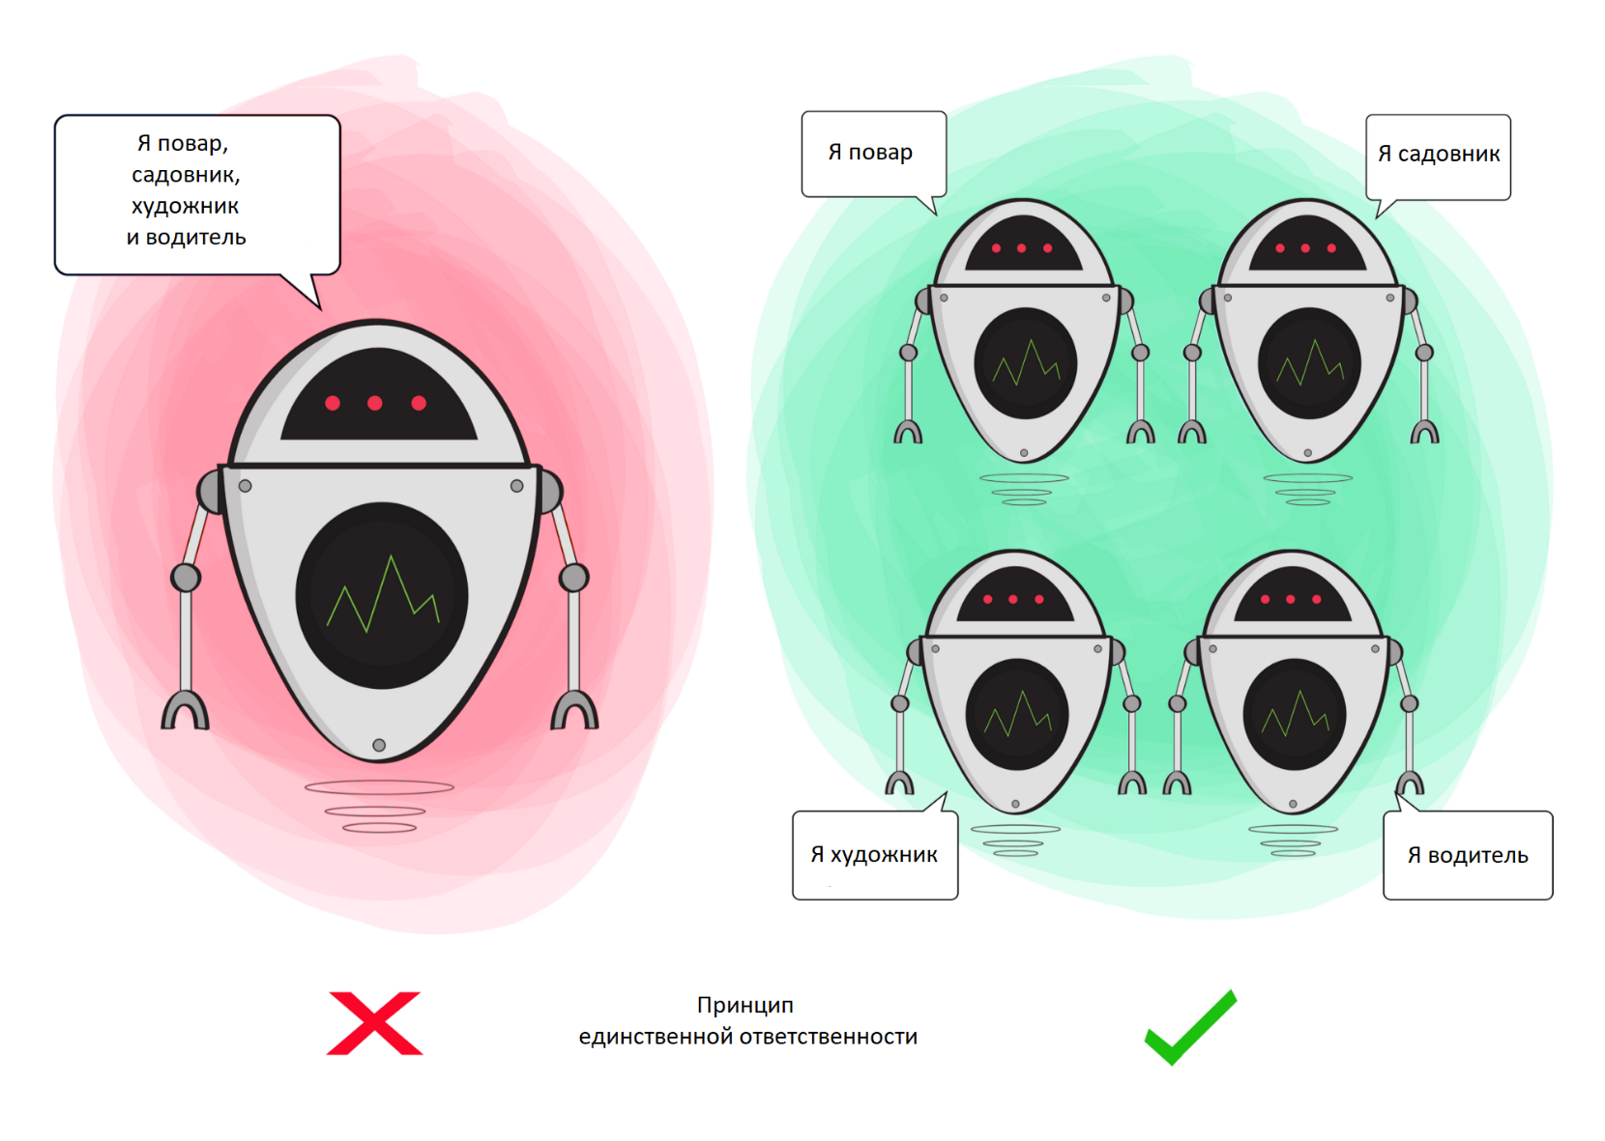
S – Single Responsibility (Принцип единственной ответственности)
Каждый класс должен отвечать только за одну операцию.

Slide 15
Этот принцип означает, что каждый класс или подобная структура в вашем коде должна отвечать только за одну цель. Все члены этого класса должны быть связаны одной целью. Наш класс не должен быть похож на швейцарский нож, в котором при изменении одного из членов нужно изменять весь инструментарий. Это не означает, что ваши классы должны содержать только один метод или свойство. Может быть много членов, если они относятся к единой ответственности.
Принцип единой ответственности дает нам хороший способ определения классов на этапе проектирования приложения и заставляет вас думать о всех способах изменения класса. Хорошее разделение обязанностей выполняется только тогда, когда имеется полная картина того, как приложение должно работать.

Slide 16
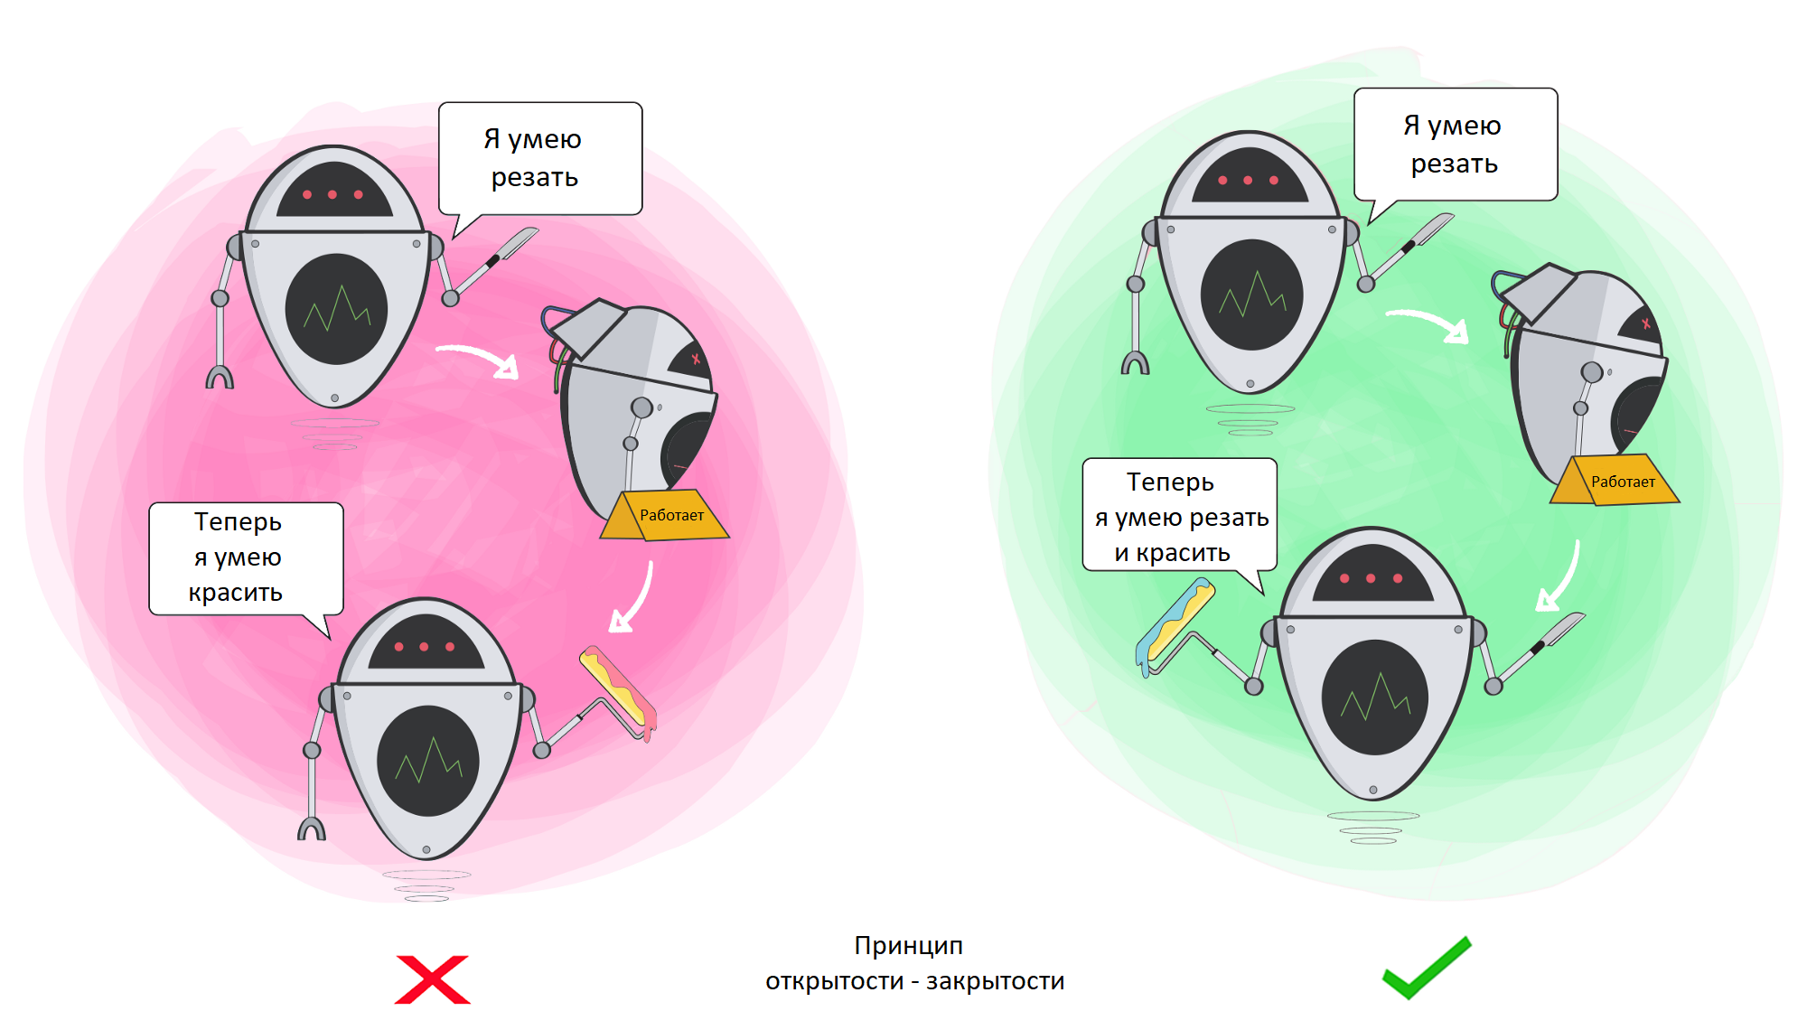
O — Open-Closed (Принцип открытости-закрытости)
Классы должны быть открыты для расширения, но закрыты для модификации.

Slide 17
Главной концепцией данного принципа является то, что класс должен быть открыт для расширений, но закрыт от модификаций. Модуль должен быть разработан так, чтобы новая функциональность могла быть добавлена только при создании новых требований. «Закрыт для модификации» означает, класс уже разработан, и он прошел модульное тестирование. Класс можно менять только при нахождении ошибок. Как говорится, класс должен быть открытым только для расширений и в C# для этого можно использовать наследование.

Slide 18
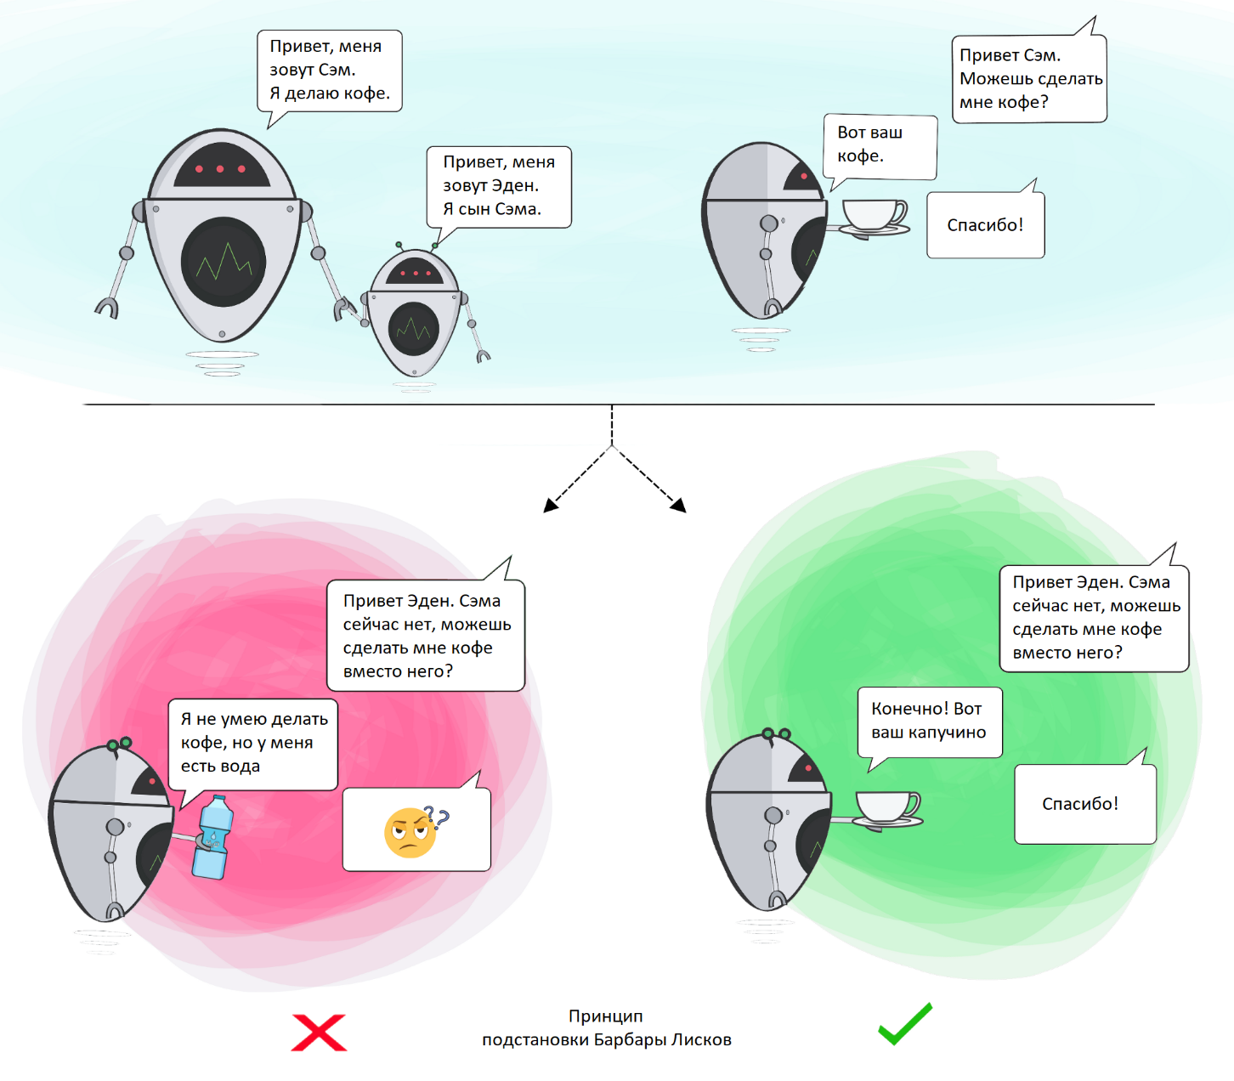
L — Liskov Substitution (Принцип подстановки Барбары Лисков)
Если П является подтипом Т, то любые объекты типа Т, присутствующие в программе, могут заменяться объектами типа П без негативных последствий для функциональности программы.

Slide 19
Это означает следующее. Если у нас есть класс B, являющийся подклассом класса A, у нас должна быть возможность передать объект класса B любому методу, который ожидает объект класса A, причем этот метод не должен выдать в таком случае какой-то странный output.
Это ожидаемое поведение, потому что когда мы используем наследование, мы предполагаем, что дочерний класс наследует все, что есть у суперкласса. Дочерний класс расширяет поведение, но никогда не сужает его.
Если класс не подчиняется принципу подстановки Барбары Лисков, это приводит к неприятным ошибкам, которые трудно обнаружить.

Slide 20
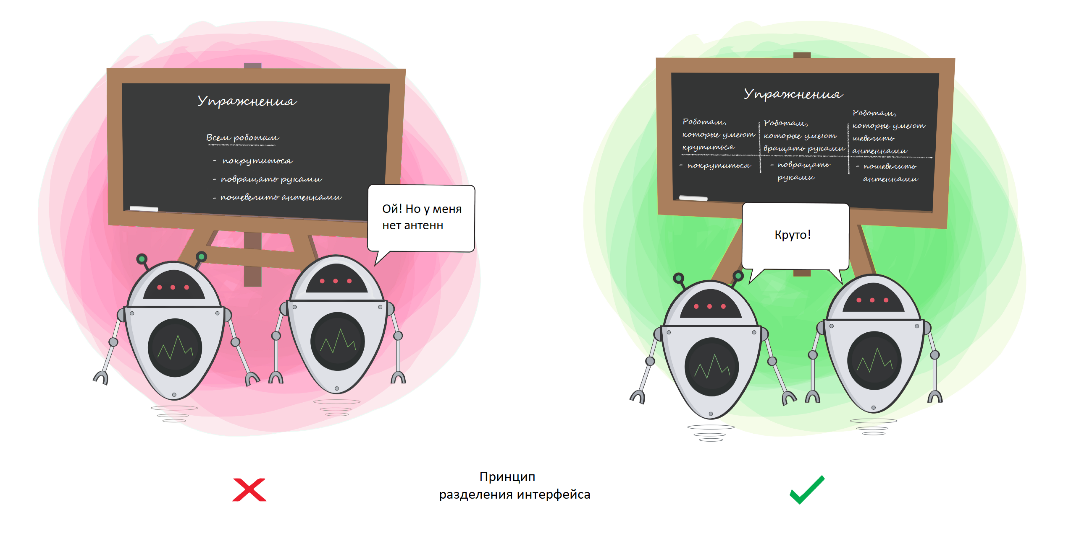
I — Interface Segregation (Принцип разделения интерфейсов)
Не следует ставить клиент в зависимость от методов, которые он не использует.

Slide 21
При нарушении этого принципа клиент, использующий некоторый интерфейс со всеми его методами, зависит от методов, которыми не пользуется, и поэтому оказывается восприимчив к изменениям в этих методах. В итоге мы приходим к жесткой зависимости между различными частями интерфейса, которые могут быть не связаны при его реализации.
Техники для выявления нарушения этого принципа:
Слишком большие интерфейсы
Компоненты в интерфейсах слабо согласованы (перекликается с принципом единой ответственности)
Методы без реализации (перекликается с принципом Лисков
В этом случае интерфейс класса разделяется на отдельные части, которые составляют раздельные интерфейсы. Затем эти интерфейсы независимо друг от друга могут применяться и изменяться. В итоге применение принципа разделения интерфейсов делает систему слабосвязанной, и тем самым ее легче модифицировать и обновлять.

Slide 22
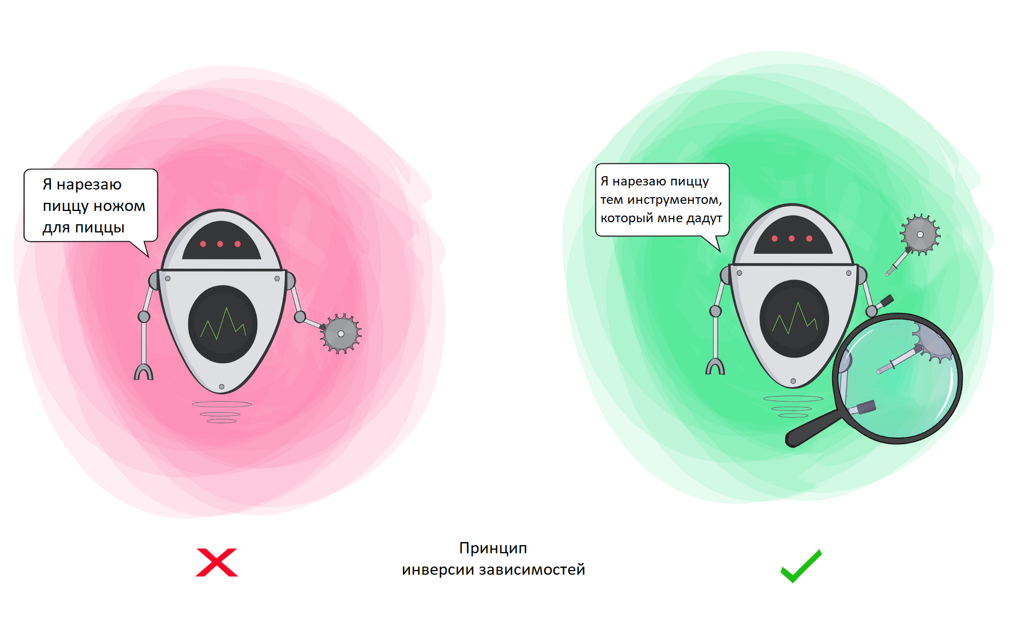
D — Dependency Inversion (Принцип инверсии зависимостей)
Модули верхнего уровня не должны зависеть от модулей нижнего уровня. И те, и другие должны зависеть от абстракций. Абстракции не должны зависеть от деталей. Детали должны зависеть от абстракций.

Slide 23
Данный принцип гласит, что, во-первых, классы высокого уровня не должны зависеть от низкоуровневых классов. При этом оба должны зависеть от абстракций. Во-вторых, абстракции не должны зависеть от деталей, но детали должны зависеть от абстракций. Классы высокого уровня реализуют бизнес-правила или логику в системе (приложении). Низкоуровневые классы занимаются более подробными операциями, другими словами, они могут заниматься записью информации в базу данных или передачей сообщений в операционную систему или службы и т.п.
Говорят, что высокоуровневый класс, который имеет зависимость от классов низкого уровня или какого-либо другого класса и много знает о других классах, с которыми он взаимодействует, тесно связан. Когда класс явно знает о дизайне и реализации другого класса, возникает риск того, что изменения в одном классе нарушат другой класс.
Поэтому следует держать эти высокоуровневые и низкоуровневые классы слабо связанными, насколько возможно. Чтобы сделать это, нужно сделать их зависимыми от абстракций, а не друг от друга.

